Slide 1

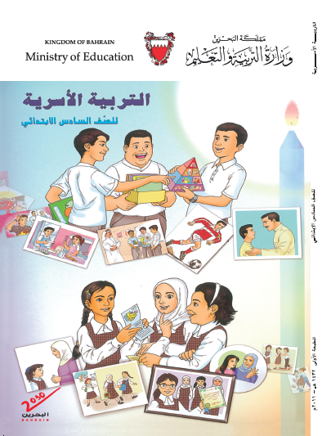
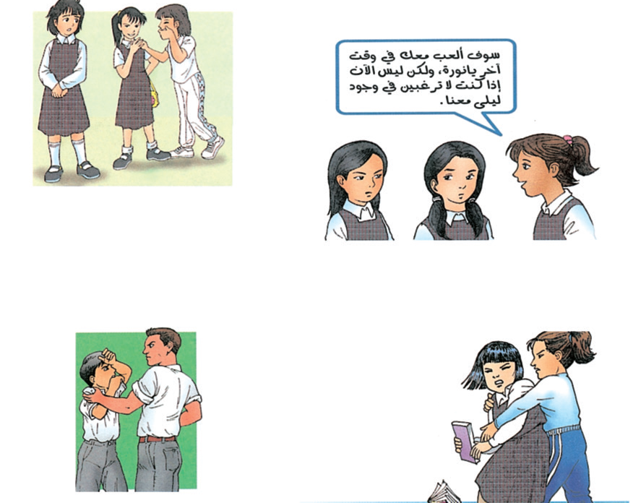
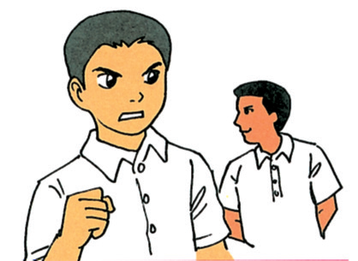
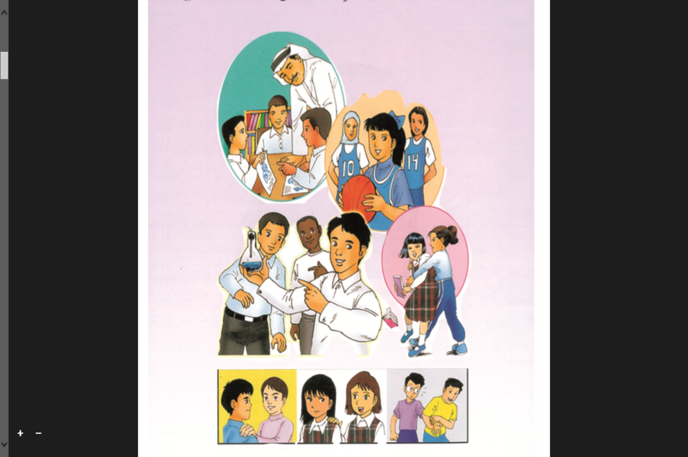
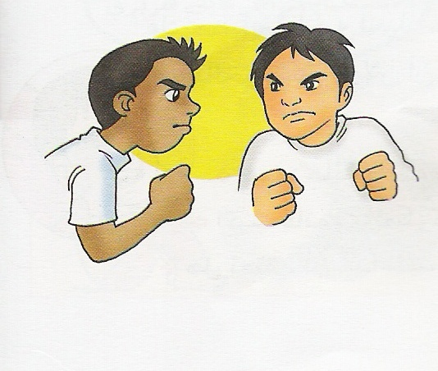
الدرس الرابع -المحاور:
1- لماذا تحدث الخلافات ؟
2-كيف يتصاعد أو يزيد الخلاف ؟
3-طرق حلّ الخلافات.
الوحدة الأولى-مهارات في الانضباط الذاتي والتّفاعل الاجتماعي
مادة التربية الأسرية
الصف السادس الابتدائي

Slide 2


محاور الدرس الرابع :
1- لماذا تحدث الخلافات ؟
2-كيف يتصاعد أو يزيد الخلاف ؟
3-طرق حلّ الخلافات.
  أهداف الدرس الأول
  في نهاية الدرس سيكون الطالب قادرًا على أن :
1- يحدد مسببات الخلاف ومدى خطورته.
2- يعبر عن الأفكار بأسلوب لا يضايق الآخرين أو يثيرهم.
3- يقترح إستراتيجية واضحة للتعامل مع الخلاف.
الدرس الرابع - وحدة مهارات الانضباط الذاتي-مادة التربية الأسرية-الصف السادس الابتدائي

Slide 3
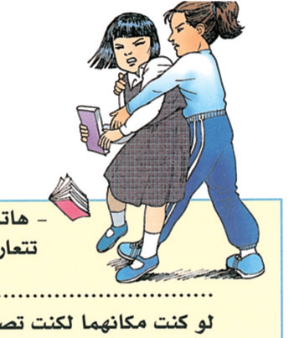
لماذا تحدث الخلافات بين الناس؟
نشاط تدريبي رقم( 1) صفحة 29 -حدد من خلال المواقف التالية مسببات الخلاف ومدى خطورتها ؟
سوف ألعب معك في وقت آخر يانورة،ولكن ليس الآن إذا كنتِ لا ترغبين في وجود ليلى معنا.
فعل
قول
هذا الصبي يعتمد على كبر حجمه وقوته الجسمية ويسلك طرق العنف.
هل هذا سلوك شائع بتظرك؟
-----------------------------------------------------------
_ ما الذي يمكن عمله للقضاء على هذه الظاهره في المدرسة؟
نعم
هاتان الفتاتان تتعاركان بسبب؟........................................
لو كنت مكانهما لكنت تصرفت بأن:
فعل
تبدو الفتاة متخوفة من الفتاتين
لأنهما .......................
إن هذا السلوك يعد من أنواع العنف
لأنه ................................................
إن نورة لا تريد مشاركة
صديقتها مع صديقة أخرى لتكوين مجموعة اللعب.
المناقشة الهادئة وتوضيح أن العنف مرفوض وغيرمرغوب فيه بالمجتمع.
تسخران منها
لأن القول سبب لها الضرر
المبادرة بالأعتذار
نستنتج من جميع المواقف السابقه هناك شخص قد تضرّر أو جُرحت مشاعره، مما أدّى إلى خلاف أو عدم اتفاق بين المجموعة. وأن الخلاف بين الناس سببه أقوال أم أفعال أم كليهما.
الدرس الرابع - وحدة مهارات الانضباط الذاتي-مادة التربية الأسرية-الصف السادس الابتدائي

Slide 4
لماذا تحدث الخلافات بين الناس؟
اكتب قائمة بالأشياء أو الموضوعات التي تسبّب الخلاف بين الناس .
فكر بما يلي :
بعض أسباب الخلاف بين الناس :
نشاط تدريبي رقم( 1) صفحة 30 - ضع الحرف ( ق ) إذا كان السبب في حدوث الخلاف هو نوع من القول .ضع الحرف ( ف ) إذا كان السبب في حدوث الخلاف هو نوع من الفعل مع تحديد سبب الخلاف سواء كان قولاً أو فعلاً كما في المثال؟
ذهب طالب إلى المعلّم وأعلمه بأن أحد زملائه في الصف قد كسر لوح الزجاج متعمداً، مع العلم بأن سبب ذلك الرياح القوية.
طالب لا يحضر أدواته المدرسية، ويستخدم دائمًا أدوات زملائه الذين يجلسون إلى جواره ومن دون أن يستأذنهم.
صديق يطلب إلى صديقه مساعدته على إنجاز بعض الأعمال بصيغة الأمر.
طالب لا يبادر إلى تهنئة زميله بمناسبة حصوله على الجائزة في مسابقة كتابة القصة.
طالب غير من معاملته المعتادة لزميله المتفوق لأن المعلم يطلب إلى هذا الزميل القيام بالمسؤوليات المهمة.
طالب اعتدى بالضرب على زميل له في ملعب المدرسة بسبب حدوث شجار بينهما على مكان كلّ منهما يريد الجلوس فيه
طالب يحاول الانضمام إلى جماعة اللّعب ولكن الآخرين يتجاهلون وجوده.
ق
  لقد كذب عليّ .
  أخذ لعبتي.
  أنّهم يصفوني بألقاب.
  أنّهم ينتقدون صديقي.
ف
ف
ف
السخرية من الاخرين
ق
عدم الأستئذان عند استعمال اغراض الغير
استخدام العنف والضرب
ف
الغيبة والنميمة
ق
الكذب
السرقة
الدرس الرابع-وحدة مهارات الانضباط الذاتي-مادة التربية الأسرية-الصف السادس الابتدائي

Slide 5
الأنشطة التقييمية للهدف الأول
1- لماذا تحدث الخلافات بين الناس ؟
بسبب شخص قد تضرّر أو جُرحت مشاعره، مما أدّى إلى خلاف أو عدم اتفاق بين الناس.
2-أكتب قائمة بالأشياء أو الموضوعات التي تسبب الخلاف بين الناس ؟
................................ ................................
................................. ..............................
................................... .............................
  أنّهم يصفوني بألقاب.
  لقد كذب عليّ .
  أنّهم ينتقدون صديقي.
  أخذ لعبتي.
الدرس الرابع-وحدة مهارات الانضباط الذاتي-مادة التربية الأسرية-الصف السادس الابتدائي

Slide 6
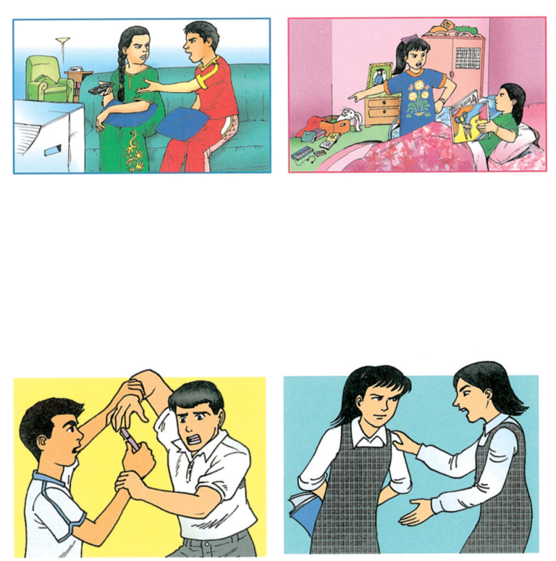
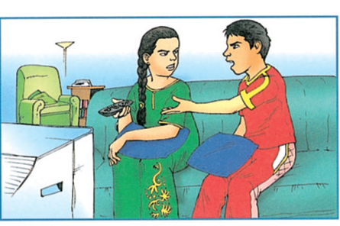
كيف يتصاعد أو يزيد الخلاف ؟
نشاط تدريبي رقم ( 2) صفحة رقم 31ما الذي جعل الخلاف البسيط يكبر ويتحوّل إلى عنف بالقول والفعل؟
كيف يمكن تجنب الخلاف في الأربع حالات السابقة ؟
لأنهم يختلفون في وجهات نظرهم (وآرائهم )نحو أمر ما أو موضوع معين.
إذا سمحتي أريد تغيير قناة التلفزيون هناك برنامج مفيد أتمنى أن نشاهده معًا.
أحب جداً طريقتكِ في ترتيب الحجرة أتمنى أن أرى حجرتكِ مرتبة دائمًا.
خطك جميل جدًا هل تسمحين لي أن أرى دفترك
لقد نسيت مقلمتي اليوم بالمنزل هل تسمح لي باستخدام قلمك ؟
الدرس الرابع-وحدة مهارات الانضباط الذاتي-مادة التربية الأسرية-الصف السادس الابتدائي

Slide 7
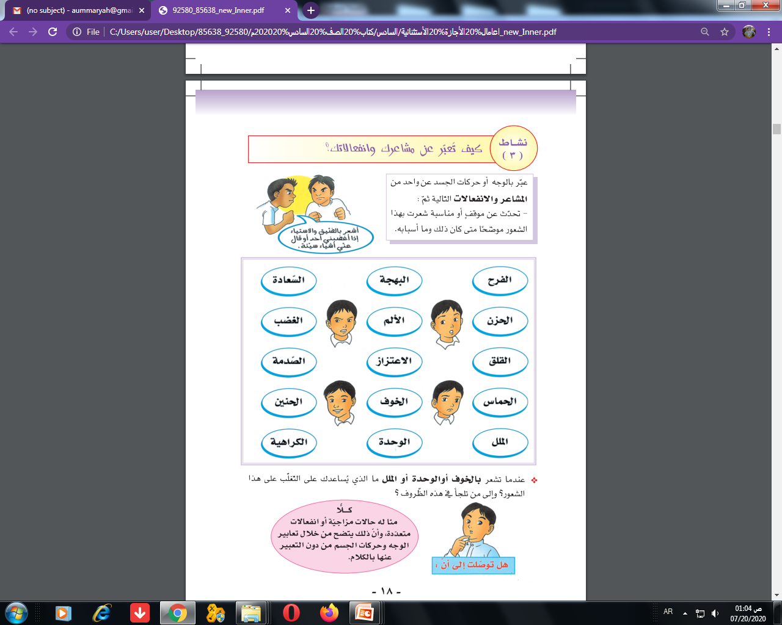
الأنشطة التقييمية للهدف الثاني
1- لماذا تحدث الخلافات بين الناس ؟
لأنهم يختلفون في وجهات نظرهم (وآرائهم )نحو أمر ما أو موضوع معين.
استنتج أن:
يحدث الخلاف بين الناس لأنّهم لا يرون المشكلة بالطريقة نفسها, وعندئذ نقول أنّهم يختلفون في وجهات نظرهم (وآرائهم )نحو أمر ما أو موضوع معين.
الدرس الرابع-وحدة مهارات الانضباط الذاتي-مادة التربية الأسرية-الصف السادس الابتدائي

Slide 8
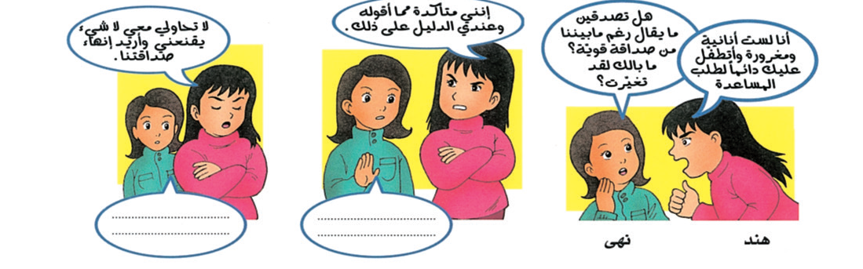
طرق حل الخلاف
نشاط تدريبي رقم( 3) صفحة 32 - اقرأ الموقف التالي واكتب في المساحة الفارغة أسفل كل مشهد رد نهى مستعينًا بطرائق حل الخلاف المكتوبة في الشريحة التالية .
هند ونهى صديقتان تسكنان في منزلين متجاورين، وهما سعيدتان بصداقتهما التي مضى عليها سنوات طويلة. سلمى احدى طالبات الصف بدأت تتقرب اليهما إلى أن توطدت العلاقة بينهن جميعًا، ثم أصبحت سلمى تتقرب من هند بشكل أكبر وتبعدها عن نهى وتحاول افساد العلاقة بينهما بادعائها أكاذيب مستغلة ما تعرفه من أمور عن كليهما،وفي أحدى المرات ثارت هند وحدث الآني :
لا تزال نهى لا تعرف من هو الشخص الذي أوقع بينهما.
نهى تستغرب الأمر وتحاول معرفة السبب.
تندفع هند بغضب نحو نهى وتقول :
إنني متأكدة مما أقوله وعندي الدليل على ذلك.
لا تحاولي لا شيء يقنعني وأريد إنهاء صداقتنا.
هل تصدقين ما يقال رغم ما بيننا من صداقة قويّة؟ ما بالك لقد تغيّرت؟
أنا لست أنانية ومغرورة وأتطفل عليك دائمًا لطلب المساعدة
اللجوء إلى وسيط ثالث لحل الخلاف
مناقشة الموضوع
بهدوء
نهى
هند
الدرس الرابع-وحدة مهارات الانضباط الذاتي-مادة التربية الأسرية-الصف السادس الابتدائي

Slide 9
طرائق حل الخلاف
الاستماع جيدًاإلى ما يقوله الطرف الآخر. طرائق أخرى:
بيان تصورك بهدوء حول ما حدث. ----------------------------------------------
- كتابة رسالة خطية أو الكترونية لتوضيح الأمر.
تجاهل الموضوع. -----------------------------------------------
محاولة المقاربة بين وجهات النظر.
الاعتذار إذا أحسست بأنك مخطئ. -----------------------------------------------
اللجوء إلى وسيط ثالث لحل الخلاف. -----------------------------------------------
إجراء المفاوضات.
دعوة إلى وجبة ثمّ التحدث في الأمر.
التأني والتفكير بعمق لمعرفة الحقيقة.
مناقشة الموضوع بهدوء.
الدرس الرابع-وحدة مهارات الانضباط الذاتي-مادة التربية الأسرية-الصف السادس الابتدائي

Slide 10
الأنشطة التقييمية للهدف الثالث
س1 : اقترح الطرق الممكن اتباعها لحل الخلافات ؟
التأني والتفكير بعمق لمعرفة الحقيقة.
الاستماع جيدًاإلى ما يقوله الطرف الآخر
الاعتذار إذا أحسست بأنك مخطئ.
مناقشة الموضوع بهدوء.
الدرس الرابع-وحدة مهارات الانضباط الذاتي-مادة التربية الأسرية-الصف السادس الابتدائي

Slide 11
الأنشطة التقييمية للهدف الأول والثاني والثالث
أكمل الجدول الآتي :
طرق حل الخلاف | لماذا يتصاعد الخلاف | أسباب حدوث الخلاف
الأعتذار
أختلاف الآراء
السخرية
أسلوب غير لائق في
التعامل مع الاخرين
كتابة رسالة اعتذار
عدم الأستئذان
دعوة لوجبة غداء
مضايقة الاخرين
بالقول أو الفعل
العنف
اللجوء لوسيط ثالث
الكذب
الدرس الرابع-وحدة مهارات الانضباط الذاتي-مادة التربية الأسرية-الصف السادس الابتدائي

Slide 12
مع تمنياتنا لكم بالتوفيق
الدرس الرابع- وحدة مهارات الانضباط الذاتي-مادة التربية الأسرية-الصف السادس الابتدائي

